Slide 1


AI가 추천해주는 국내 여행
Go Go~!!!
미니 프로젝트:
머신러닝을 활용한 맞춤형 여행지 추천

Slide 2




프로젝트 개요
Chapter 01
● 주제 선정 배경
● 유저 정보, 전처리 작업
● 학습모델 설계

Slide 3

01
프로젝트 개요
주제 선정 배경 | 유저 정보, 전처리 작업 | 학습모델 설계
주제 선정 배경
팀원 소개
[모델 목적]
유저 정보와 여행지역(시/도) 정보가 주어지면 10개의 여행지를 추천하는 모델
◦ 사용 모델 및 선정 이유
[Cat Boost] 특성변수가 범주형일 때 일반적으로 사용하는 one-hot encoding 대신 실수인
순서목표통계량(ordered target statistic)으로 전환하여 사용하는 방식
범주형 특성변수가 많을 때 적합한 모델임. 본 과제에서는 범주형 데이터인
여행지명, 시/도, 군/구 정보를 학습하기에 용이하기 때문에 CatBoost를 모델로 선정
◦ 사용 데이터 (사용 변수)
- (Input data) 유저 정보 및 여행지 정보
- (output) 추천 여행지 10군데
- 데이터 중 활용 변수는 유저 정보와 여행지 정보로 구분하여 사용

Slide 4
01
프로젝트 개요
주제 선정 배경 | 유저 정보, 전처리 작업 | 학습모델 설계
유저 정보, 전처리 작업
[유저 정보]
- 유저 미션, 성별, 연령대, 소득, 여행스타일(8개 항목), 여행동기(1개 항목), 동반자 수
[여행지 정보]
여행지명, 여행지 시/도 및 군/구 정보, 여행지 종류, 해당 여행지 체류시간 평균,
추천 의향 점수 평균, 재방문 의향 점수 평균, 재방문 여부 비율,
동반자 수 평균 만족도
[전처리 작업]
여행지 선별 : 방문지 유형코드 중 1-자연관광지, 2-역사/유적/종교 시설 (문화재, 박물관, 촬영지, 절 등),
3-문화시설(공연장, 영화관, 전시관 등), 4-상업지구(거리, 시장, 쇼핑시설),
5-레저/스포츠 관련 시설(스키, 카트, 수상레저), 6-테마시설(놀이공원, 워터파크), 7-산책로, 둘레길 등,
8-지역축제, 행사에 해당하는 방문지를 여행지로 파악해 데이터 사용
- 시/도 변수, 군/구 변수 생성 : 여행지의 주소에서 시/도와 군/구 변수 생성
- 예시) 인천 강화군 삼산면 매음리 629 → 시/도 변수: 인천, 군/구 변수: 강화군
학습데이터에서 여행지에 대한 평균 변수 생성 : 학습데이터에서 각각의 여행지마다 체류시간 평균,
추천의향 점수의 평균, 재방문 비율, 동반자 수의 평균, 재방문의향 점수의 평균을 산출해 변수 생성
팀원 소개

Slide 5
01
프로젝트 개요
주제 선정 배경 | 유저 정보, 전처리 작업 | 학습모델 설계
학습모델 설계
팀원 소개
Random Search를 활용한 초모수 조절
- K-Fold Cross Validation를 병행하여 가장 검증된 초모수 값 확보
데이터셋에 고유한 관광지가 많아 학습 시 최대한 많은 데이터를 보존하기 위해
K=10, 10개의 fold로 교차검증 진행
CatBoost Regressor를 적용해 만족도 예측
- 만족도: 1(매우 불만족), 2(불만족), 3(보통), 4(만족), 5(매우 만족)
- 모델이 예측한 여행지의 만족도가 4.5이상이면 추천 항목에 포함
※ 추천의 기준으로 설정한 4.5는 도메인에 따라 조정이 가능하며 본과제에서는
사용자가 관광지에 대한 만족도를 4점, 5점으로 주는 경향이 높아 보수적으로 4.5를 임계값으로 설정

Slide 6
프로젝트 절차
Chapter 02
● 팀 역할 및 구성
● 프로젝트 일정
● 개발 환경
● 개체-관계 모델
● 프로젝트 순서도

Slide 7


02
프로젝트 절차
팀 역할 및 구성 | 프로젝트 일정 | 개발 환경 | 개체-관계 모델 | 프로젝트 순서도
강의영
팀원 소개
데이터 가공,분석
데이터 실행,검토
ppt 제작
김주영
이상진
데이터 수집 및 가공,분석
데이터 실행,검토
데이터 수집 및 가공,분석
함인규
황인화
데이터 분석 및 테스트
백앤드 담당, HTML
데이터 분석 및 테스트
HTML, 스트림릿

Slide 8
02
프로젝트 절차
팀 역할 및 구성 | 프로젝트 일정 | 개발 환경 | 개체-관계 모델 | 프로젝트 순서도
프로젝트 일정
SUN | MON | TUE | WED | THR | FRI | SAT
23/12/17 | 12/18 프로젝트시작 | 19 | 20 | 21 | 22 | 23
24 | 25 | 26 | 27 | 28 | 29 | 30
31 | 24/1/1 | 2 | 3 | 4 | 5 | 6
7 | 8 | 9 | 10 | 11 | 12 | 13
14 | 15 | 16
주제 선정
데이터 검색 및 수집
이상진
데이터 검색 및 수집
데이터 가공 및 시각화
Pandas, OpenCV, Catboost를 활용한 검토 및 테스트
HTML,CSS,Javascript로 홈페이지 제작
PowerBI로 시각화
Pandas, OpenCV, Catboost를 활용한 검토 및 테스트

Slide 9







02
프로젝트 절차
팀 역할 및 구성 | 프로젝트 일정 | 개발 환경 | 개체-관계 모델 | 프로젝트 순서도
개발 환경
Python 3.11.5
- 데이터 분석 및 가공,처리에 적합한 프로그램
ㅠ
Pandas
- 파이썬 안에 내재되어 있는 함수
Streamlit
- 데이터 분석과 시각화를 함께 간편하게 수행할 수 있는 파이썬 오픈 소스 라이브러리
ㅠ
ㅠ
개발 환경 툴
Numpy
- 행렬이나 일반적으로 대규모 다차원 배열을 쉽게 처리할 수 있도록 지원하는 파이썬의 라이브러리
ㅠ
ㅠ
Power BI
여러 개의 데이터를 하나로 통합하거나 다양하게 시각화 할 수 있는 도구

Slide 10
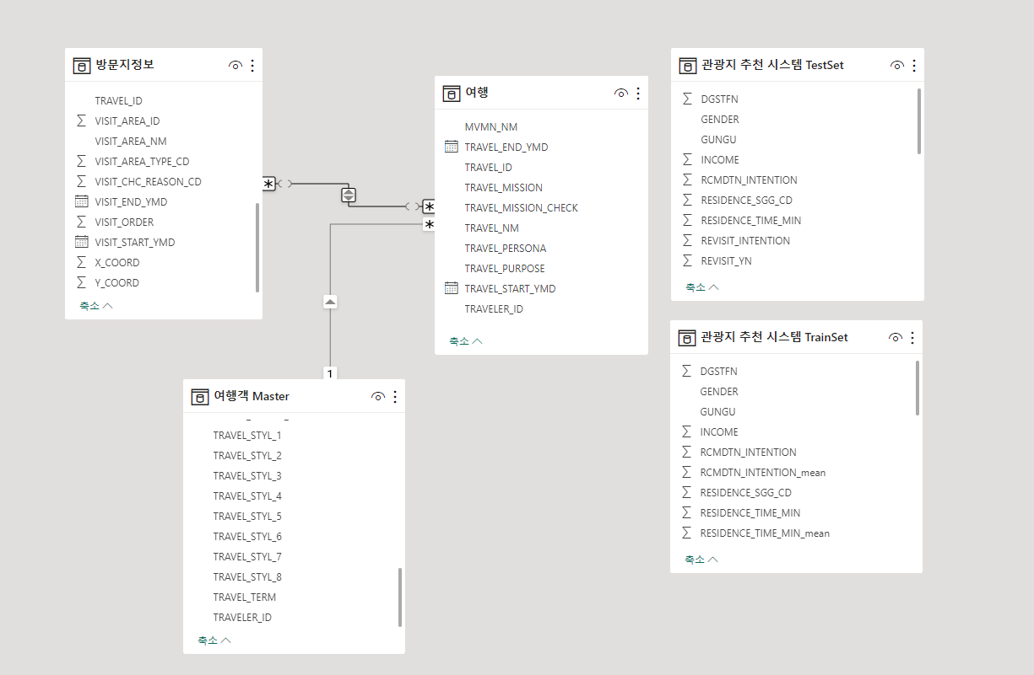
02
프로젝트 절차
팀 역할 및 구성 | 프로젝트 일정 | 개발 환경 | 개체-관계 모델 | 프로젝트 순서도
개체-관계 모델

Slide 11
02
프로젝트 절차
팀 역할 및 구성 | 프로젝트 일정 | 개발 환경 | 개체-관계 모델 | 프로젝트 순서도
프로젝트 순서도
Catboost 활용으로 데이터 머신러닝 작업
데이터 수집
데이터 분석 및 가공
데이터 전처리
powerBI로
데이터 합치기
데이터 마무리

Slide 12
프로젝트 결과
Chapter 02
● 데이터 시각화
● 프로젝트 일정
● 개발 환경
● 개체-관계 모델
● 프로젝트 순서도

Slide 13
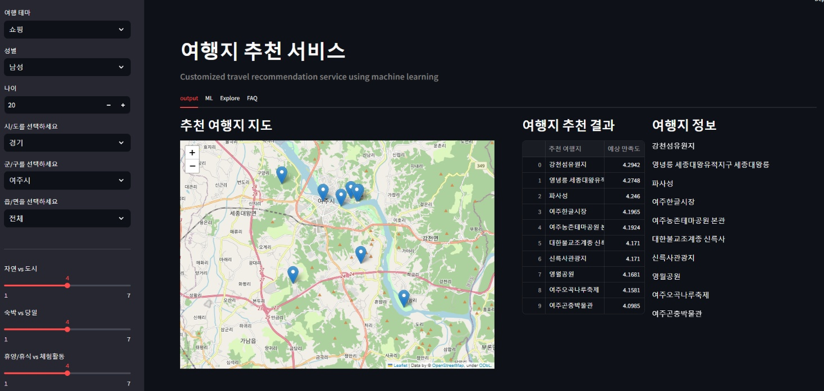
03
프로젝트 결과
데이터 시각화 | 프로젝트 일정 | 개발 환경 | 개체-관계 모델 | 프로젝트 순서도
여행지 추천 홈페이지 시각화

Slide 14


单击此处添加标题
此处添加详细具体
的说明和描述文字
01
06
此处添加详细具体
的说明和描述文字
此处添加详细具体
的说明和描述文字
02
05
此处添加详细具体
的说明和描述文字
此处添加详细具体
的说明和描述文字
03
04
此处添加详细具体
的说明和描述文字

Slide 15

单击此处添加标题
此处添加详细具体的说明和描述文字。此处添加详细具体的说明和描述文字。
此处添加详细具体的说明和描述文字。此处添加详细具体的说明和描述文字。
此处添加详细具体的说明和描述文字。此处添加详细具体的说明和描述文字。
此处添加详细具体的说明和描述文字。此处添加详细具体的说明和描述文字。
01
02
04
03

Slide 16

单击此处添加标题
此处添加详细具体的说明和描述文字。此处添加详细具体的说明和描述文字。此处添加详细具体的说明和描述文字。
此处添加详细具体的说明和描述文字。此处添加详细具体的说明和描述文字。此处添加详细具体的说明和描述文字。此处添加详细具体的说明和描述文字。
此处添加详细具体的说明和描述文字。此处添加详细具体的说明和描述文字。此处添加详细具体的说明和描述文字。此处添加详细具体的说明和描述文字。此处添加详细具体的说明和描述文字。

Slide 17
单击此处添加标题
CHAPTER 02
单击此处添加标题
此处添加详细具体的说明和描述文字。此处添加详细具体的说明和描述文字。此处添加详细具体的说明和描述文字。此处添加详细具体的说明和描述文字。此处添加详细具体的说明和描述文字。此处添加详细具体的说明和描述文字。此处添加详细具体的说明和描述文字。此处添加详细具体的说明和描述文字。此处添加详细具体的说明和描述文字。

Slide 18



单击此处添加标题
此处添加详细具体的说明和描述文字。
此处添加详细具体的说明和描述文字。
此处添加详细具体的说明和描述文字。
此处添加详细具体的说明和描述文字。
此处添加详细具体的说明和描述文字。
此处添加详细具体的说明和描述文字。
单击此处添加标题

Slide 19
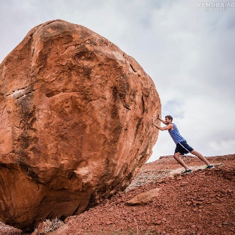


单击此处添加标题
单击此处添加标题
此处添加详细具体的说明和描述文字。此处添加详细具体的说明和描述文字。
单击此处添加标题
单击此处添加标题
此处添加详细具体的说明和描述文字。此处添加详细具体的说明和描述文字。
此处添加详细具体的说明和描述文字。此处添加详细具体的说明和描述文字。

Slide 20

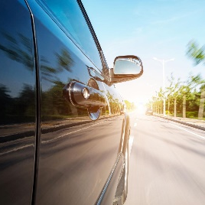



单击此处添加标题
此处添加详细具体的说明和描述文字。
此处添加详细具体的说明和描述文字。
此处添加详细具体的说明和描述文字。
此处添加详细具体的说明和描述文字。
此处添加详细具体的说明和描述文字。
此处添加详细具体的说明和描述文字。
此处添加详细具体的说明和描述文字。
此处添加详细具体的说明和描述文字。

Slide 21
单击此处添加标题
CHAPTER 03
单击此处添加标题
此处添加详细具体的说明和描述文字。此处添加详细具体的说明和描述文字。此处添加详细具体的说明和描述文字。此处添加详细具体的说明和描述文字。此处添加详细具体的说明和描述文字。此处添加详细具体的说明和描述文字。此处添加详细具体的说明和描述文字。此处添加详细具体的说明和描述文字。此处添加详细具体的说明和描述文字。

Slide 22



单击此处添加标题
此处添加详细具体的说明和描述文字。此处添加详细具体的说明和描述文字。此处添加详细具体的说明和描述文字。
此处添加详细具体的说明和描述文字。此处添加详细具体的说明和描述文字。此处添加详细具体的说明和描述文字。
此处添加详细具体的说明和描述文字。此处添加详细具体的说明和描述文字。此处添加详细具体的说明和描述文字。

Slide 23


单击此处添加标题
此处添加详细具体的说明和描述文字。
此处添加详细具体的说明和描述文字。
此处添加详细具体的说明和描述文字。
此处添加详细具体的说明和描述文字。
此处添加详细具体的说明和描述文字。
此处添加详细具体的说明和描述文字。
此处添加详细具体的说明和描述文字。
此处添加详细具体的说明和描述文字。

Slide 24





单击此处添加标题
45.6%
24.2%
14.4%
15.8%

Slide 25
单击此处添加标题
CHAPTER 04
单击此处添加标题
此处添加详细具体的说明和描述文字。此处添加详细具体的说明和描述文字。此处添加详细具体的说明和描述文字。此处添加详细具体的说明和描述文字。此处添加详细具体的说明和描述文字。此处添加详细具体的说明和描述文字。此处添加详细具体的说明和描述文字。此处添加详细具体的说明和描述文字。此处添加详细具体的说明和描述文字。

Slide 26

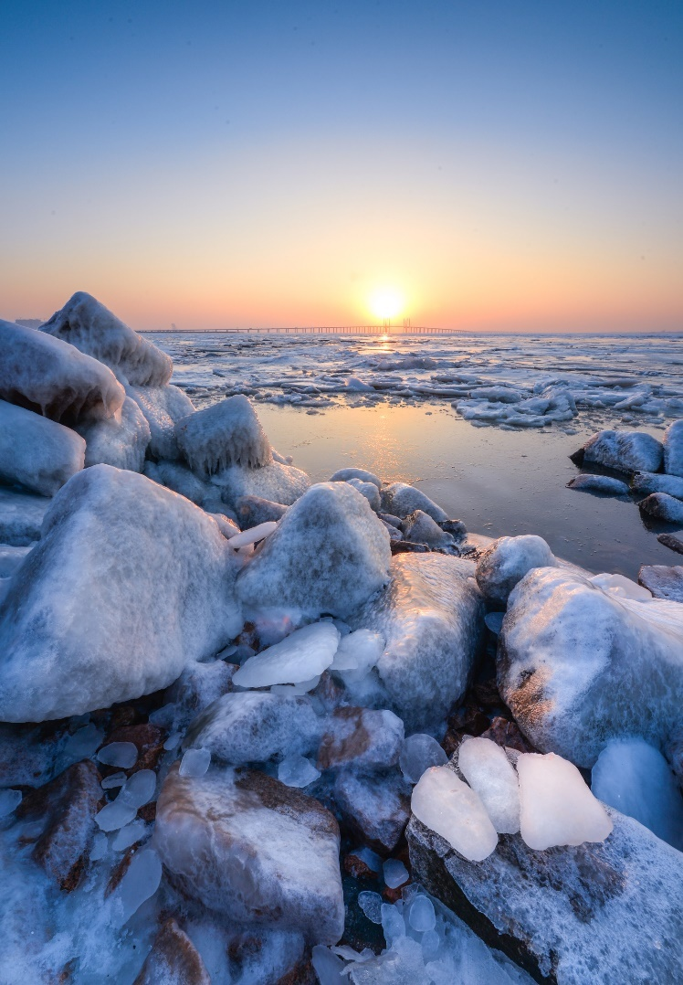


单击此处添加标题
单击此处添加标题
此处添加详细具体的说明和描述文字
此处添加详细具体的说明和描述文字
单击此处添加标题
此处添加详细具体的说明和描述文字
此处添加详细具体的说明和描述文字

Slide 27

单击此处添加标题
单击此处添加标题
此处添加详细具体的说明和描述文字
此处添加详细具体的说明和描述文字
单击此处添加标题
此处添加详细具体的说明和描述文字
此处添加详细具体的说明和描述文字
单击此处添加标题
此处添加详细具体的说明和描述文字
此处添加详细具体的说明和描述文字
单击此处添加标题
此处添加详细具体的说明和描述文字
此处添加详细具体的说明和描述文字

Slide 28








单击此处添加标题
此处添加详细具体的说明和描述文字。此处添加详细具体的说明和描述文字。
欢迎加入
广告集装箱
此处添加详细具体的说明和描述文字。此处添加详细具体的说明和描述文字。

Slide 29





THANK YOU

Slide 30











Icon整理

